Slide 1
Java虚拟机

Slide 2
什么是JVM?
Java虚拟机（Java Virtual Machine, JVM）实际上是一个类似于真实计算机系统的抽象机（Abstract Computing Machine），它拥有一组指令集，用来解释“.class”字节代码；也就是说，JVM并不认识所谓的Java语言，而仅仅能够读懂class文件中有限的指令、符号及其它一些辅助信息。

Slide 3
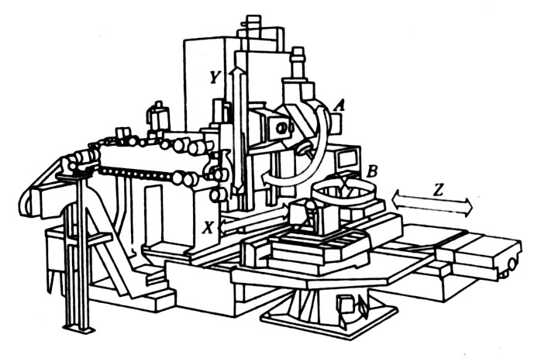
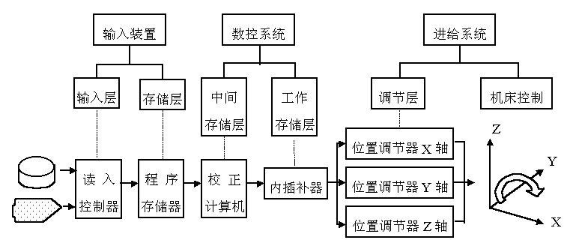
JVM类似于数控机床的数控系统
数控机床可以加工各种形状的物体
原因在于它拥有一个可以能读懂指令的核心系统
数控机床
Machine
Virtual Machine
数控机床抽象

Slide 4
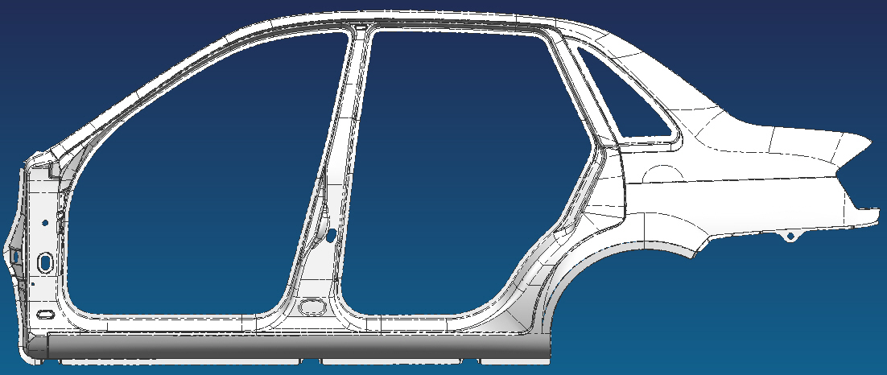
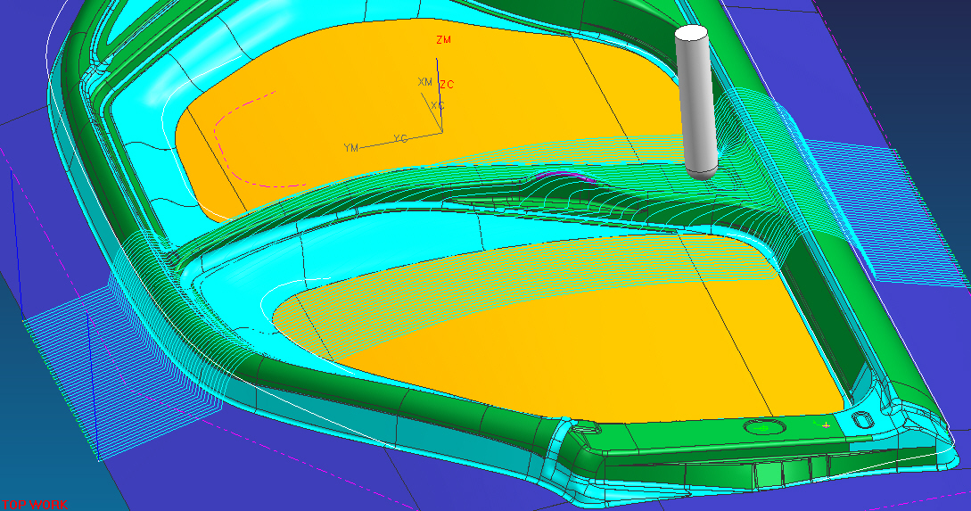
解释
产品（问题域）
编程人员是熟悉的！
但数控系统(JVM)是不认识的！！
编程人员根据自己的想法，
在相应的平台上编写出符合
产品形状要求的程序(.java)

Slide 5
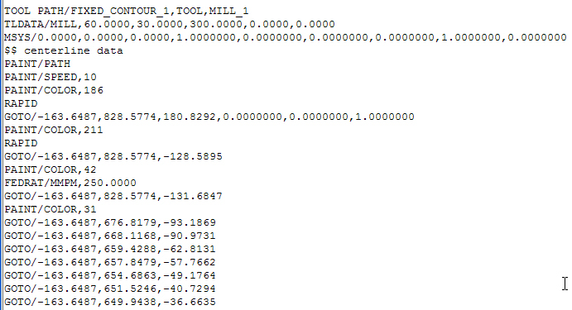
解释
这是程序员可以理解的程序(.java)，因其是接近自然语言的。
但对数控系统(JVM)来说太复杂，它是读不懂的！

Slide 6
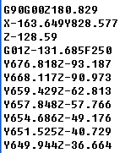
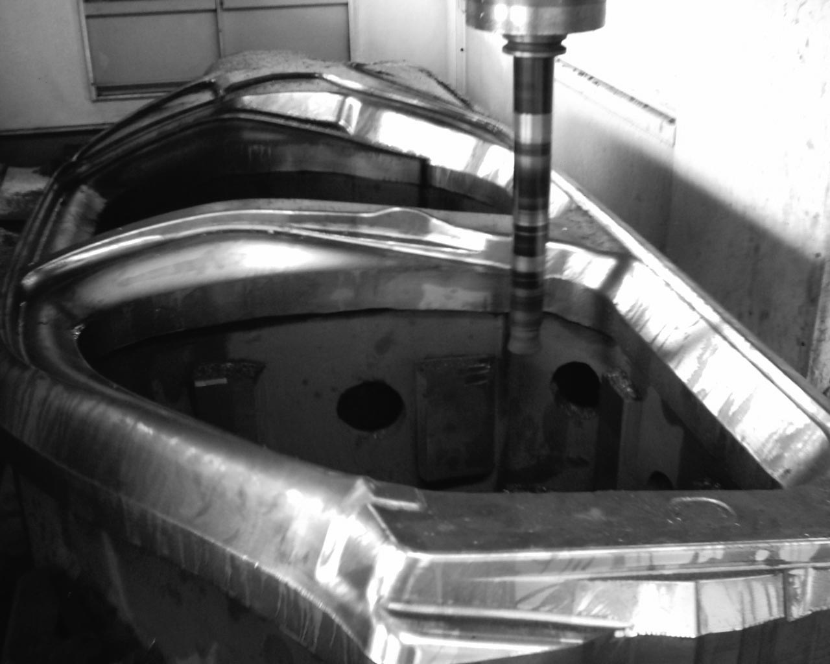
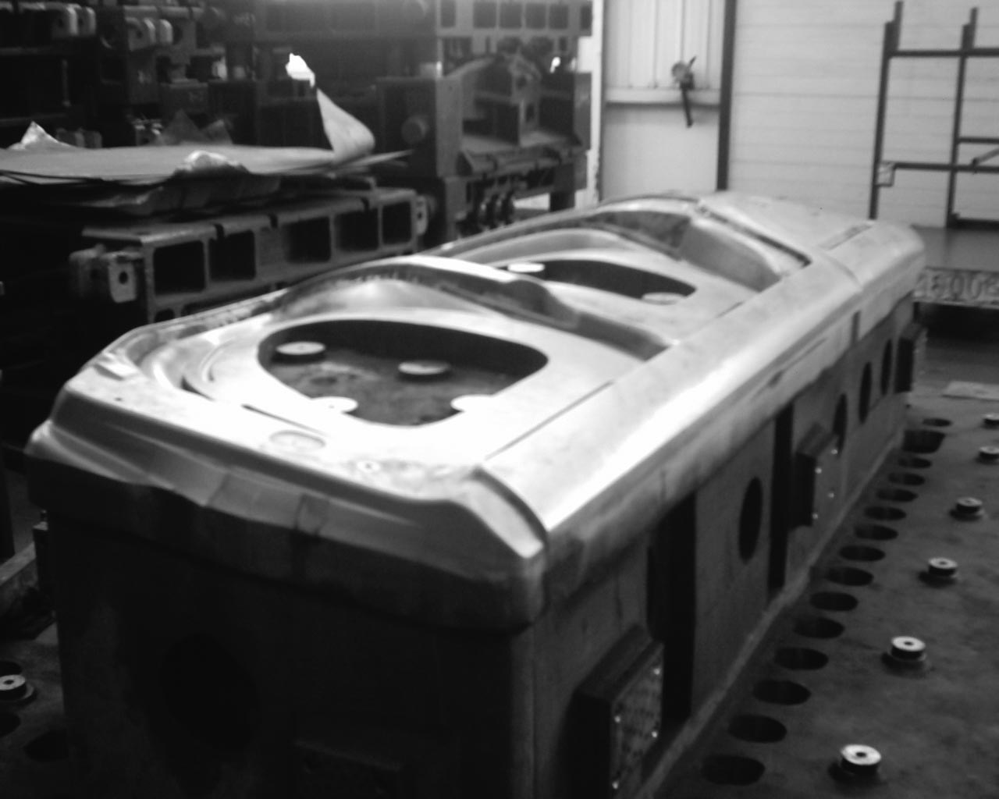
解释
于是程序员利用相应的平台把它编译成
数控系统(JVM)可以理解的程序(.class)
可是最终数控机床(JVM)
也没有明白它做出的产品是什么，只知道
走了许许多多的直线或圆弧(JVM指令集)！
于是数控机床(JVM)动起来啦！
产品也做出来啦！

Slide 7
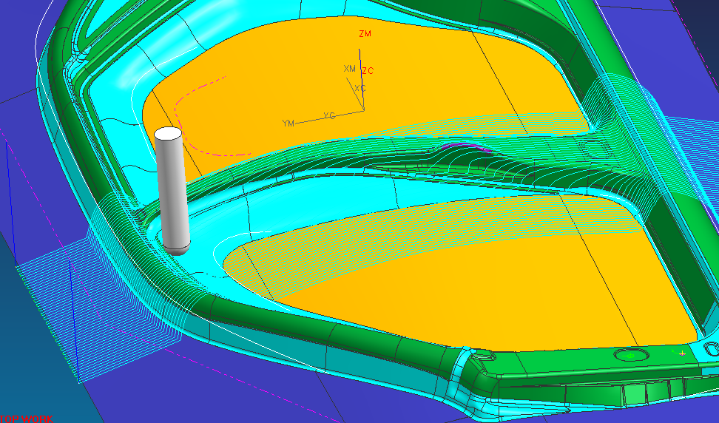
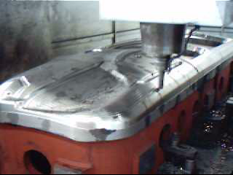
演示
虚拟的
真实的

Slide 8
为什么采用虚拟机机制？
……

